Slide 1
به نام خدا

Slide 2
عفونت های قارچی
1)عفونت قارچی سطحی
2)عفونت قارچی جلدی
3)عفونت قارچی زیر جلدی
4)عفونت قارچی احشایی

Slide 3
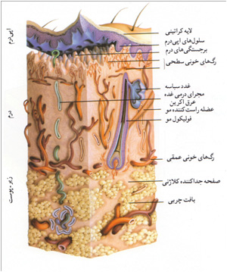
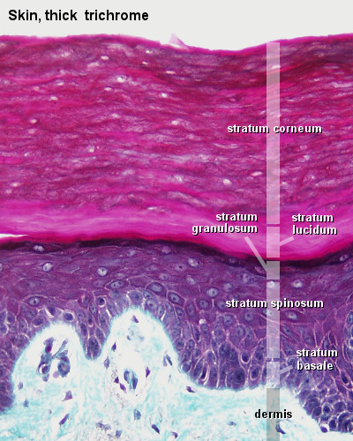

Slide 4
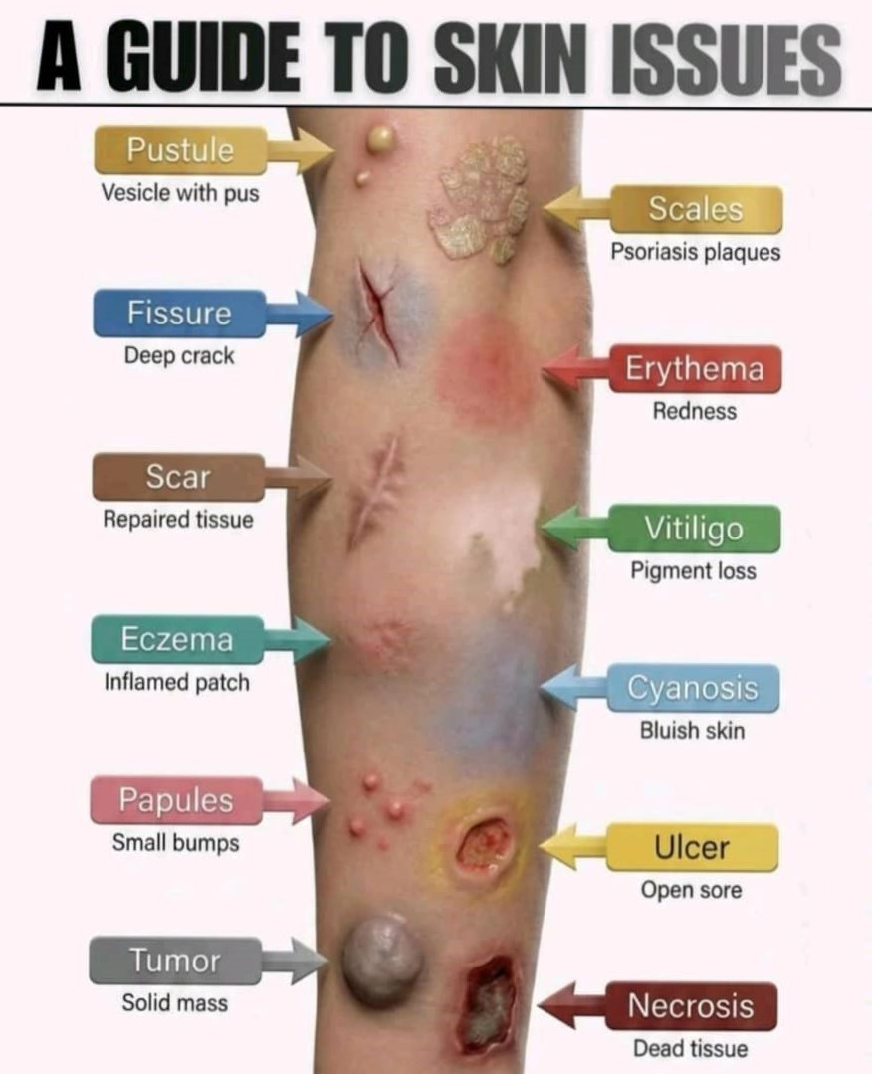

Slide 5
قارچهای سطحی

Slide 6
تینه آ ورسیکالر
بیماری سطحی و مزمن پوست
ماکول های رنگی سفید تا قهوه ای
به علت تغییر رنگ، این بیماری را ورسیکالر می نامند
این ضایعات بهم میپیوندند و حالت نقشه جغرافیا پیدا می کنند

Slide 7
عوامل اتیولوژیکال
مخمرهای لیپوفیلیک مالاسزیا می باشد مثل مالاسزیافورفور
عوامل دیگر :
م.گلوبوزا م.سیمپودیالیس
م.پاکی درماتیس م.رستریکتا
م.اسلوفیا م.نانا
م.ابتوزا
م.درماتیس
م.ژاپونیکوم

Slide 8
اپیدمیولوژی
این بیماری انتشار جهانی دارد اما بیشتر در مناطق گرمسیری شایع است.
این قارچ فلور نرمال پوست تنه، سر و گردن می باشد.

Slide 9
ویژگیها
وجود اسید چرب با زنجیره متوسط در ساختمان دیواره
انتقال بر رو ی پوست در دوران نوزادی و خردسالی
افزایش ابتلا در دوران جوانی ونوجوانی
سر ،صورت ،گردن ،پشت تاکمر و بازوها بیشترین محل درگیری
استفاده ازوجود باکتری پروپیونی باکتریوم آکنه

Slide 10
عوامل مستعد کننده
زندگی در مناطق گرم و مرطوب
استرس واستفاده از داروهای استروئیدی
سوء تغذیه
عامل ژنتیکی
استفاده از آنتی بیوتیک های وسیع الطیف
پوشش های تنگ ونایلونی
عامل فیزیولوژیک ودر راس آنها سن
جنس

Slide 11
علائم بالینی
لزیونها به صورت ماکول های هیپو یا هیپر پیگمانته وجود دارند
شایعترین محل درگیری:
سینه و پشت و بازوها و گردن
فاکتورهای مستعدکننده:
تعریق زیاد، درمان با کورتیکوستروئید، تغذیه، استرس، فاکتورهای ژنتیکی و درمان با آنتی بیوتیک های وسیع الطیف

Slide 12
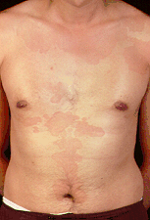
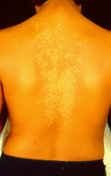
Pityriasis versicolor showing hyperpigmented lesions and hyphopigmented lesions.

Slide 13
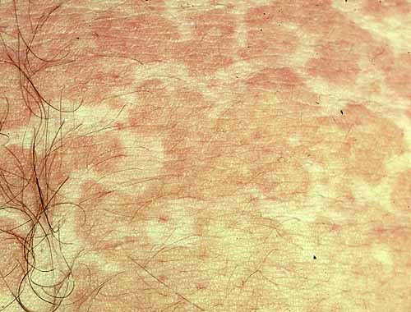

Slide 14
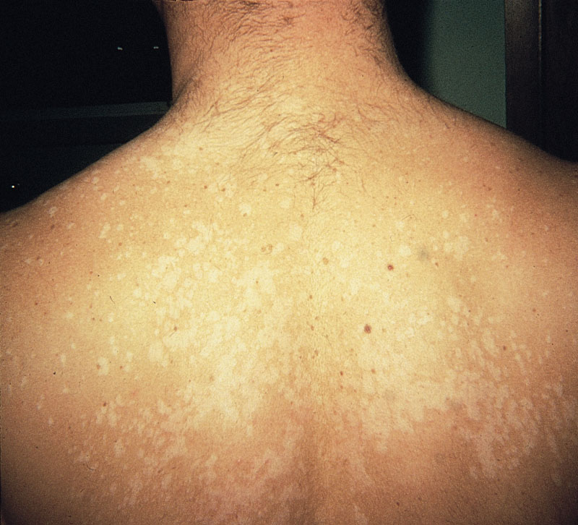

Slide 15
شوره سر
شکلی از تنیا ورسیکالر که پوست و اطراف فولیکول مو را گرفتار میکند
عدم حمله به فولیکول
با پوسته ریزی خفیف تا شدید
فولیکولیت مالاسزیایی:
بعضی گونه هاتوانایی رشد در فولیکول مو را داشته ومیتوانند بصورت بیهوازی یا کم هوازی رشد کنند
ایجاد پاپول یا پوستول های فولیکولر در پشت ،سینه ،شانه،بازوگردن میکند
التهاب کیسه ومجرای اشکی
کلنیزه شدن بعضی گونه ها در کیسه اشکی وبزرگی وانسداد آن
عفونتهای سیستمیک مالاسزیایی

Slide 16
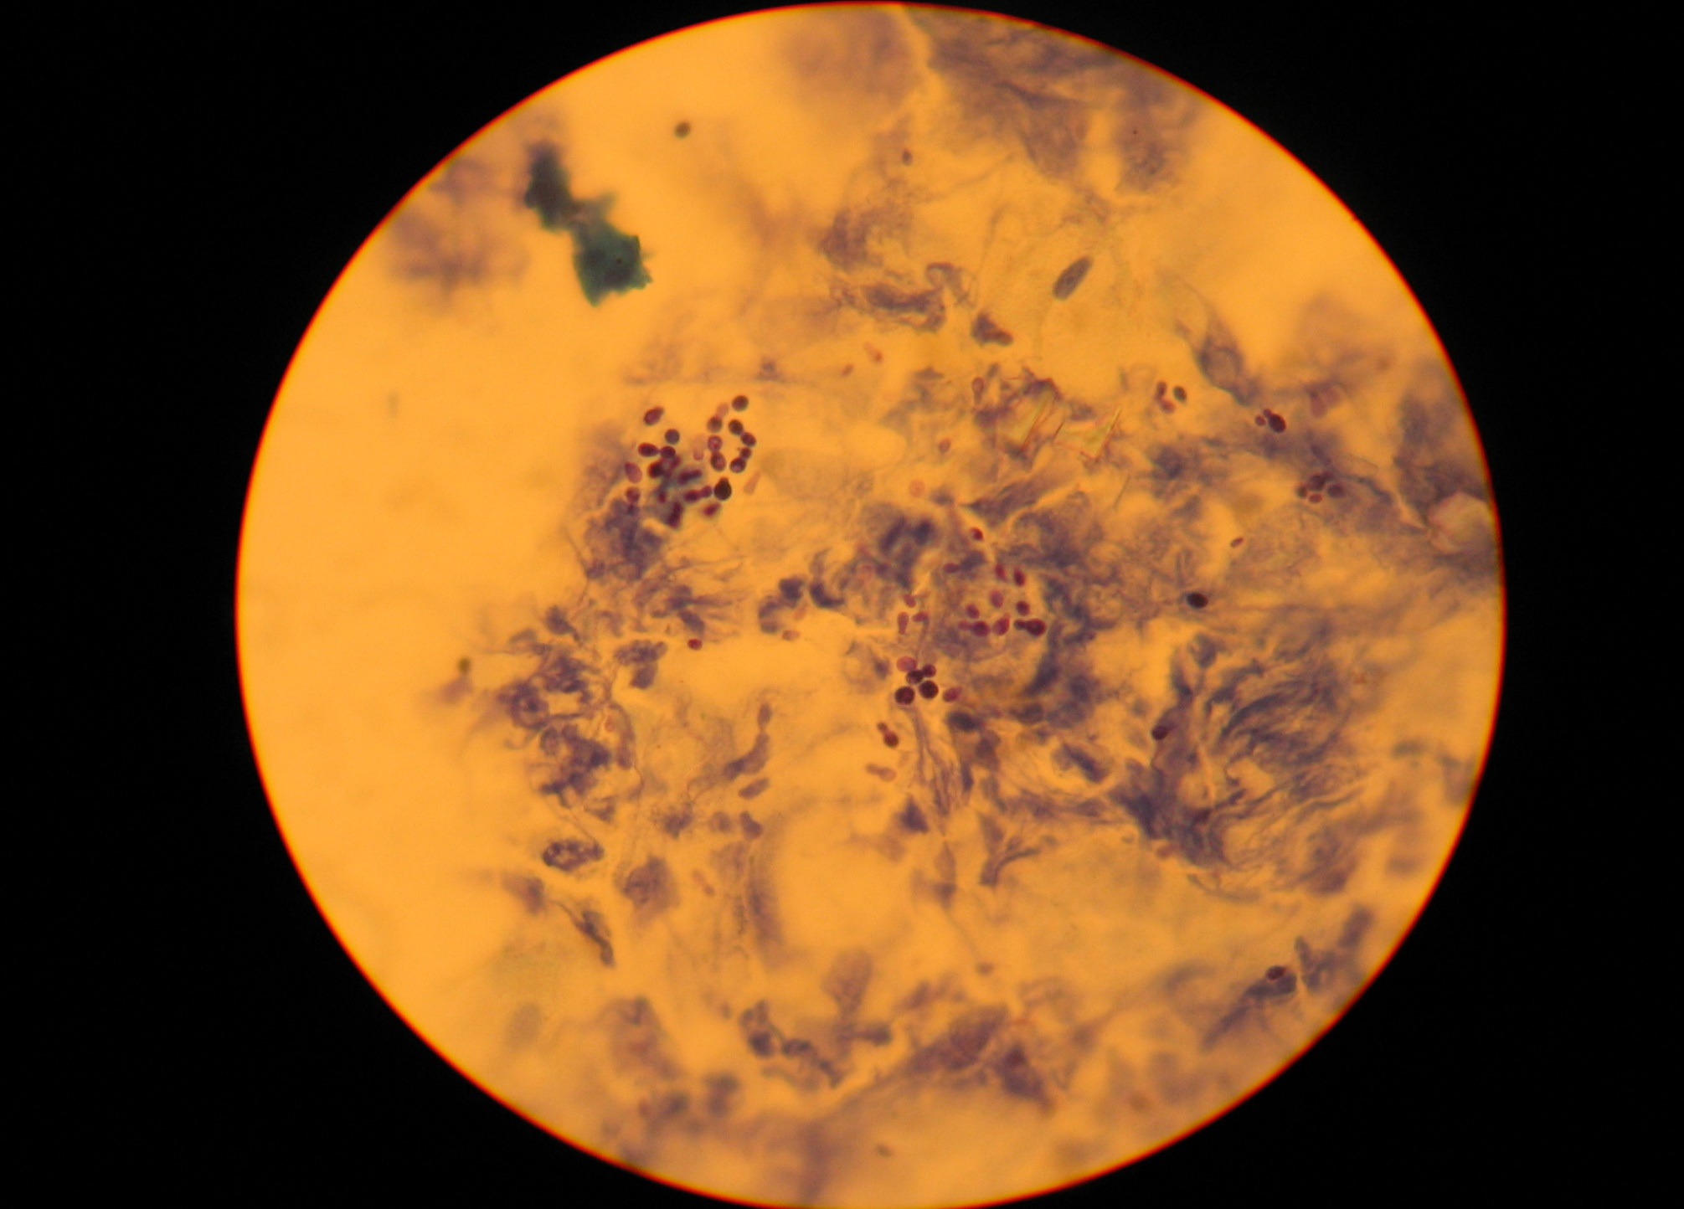

Slide 17
تشخیص آزمایشگاهی
)آزمایش مستقیم:
a)روش چسب اسکاچ
b)KoH 10درصد
C)رنگ آمیزی گرم و گیمسا
2)کشت:
a)دیکسون آگار: (اختصاصی برای گونه های مالاسزیا)
b)SDA با روغن زیتون در 25 درجه سانتیگراد
کشت نمونه برای تشخیص ضروری نیست

Slide 18
3)تابیدن نور UV:
این نور حاوی اشعه اولتراویولت با فیلتر اکسید نیکلی است
فلورسانس زرد طلایی می دهد

Slide 19
تشخیص افتراقی
ویتیلیگو
اریتراسما
درماتیت سبوروئیک
کلوآسما

Slide 20
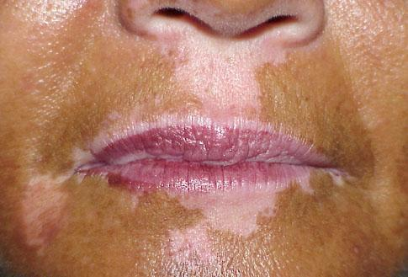
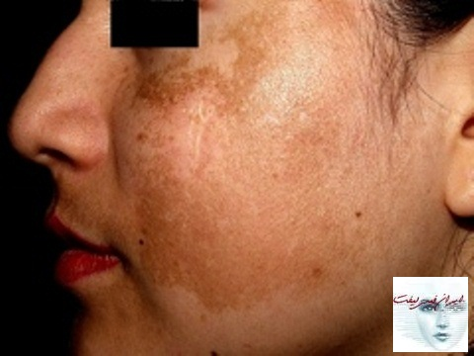

Slide 21
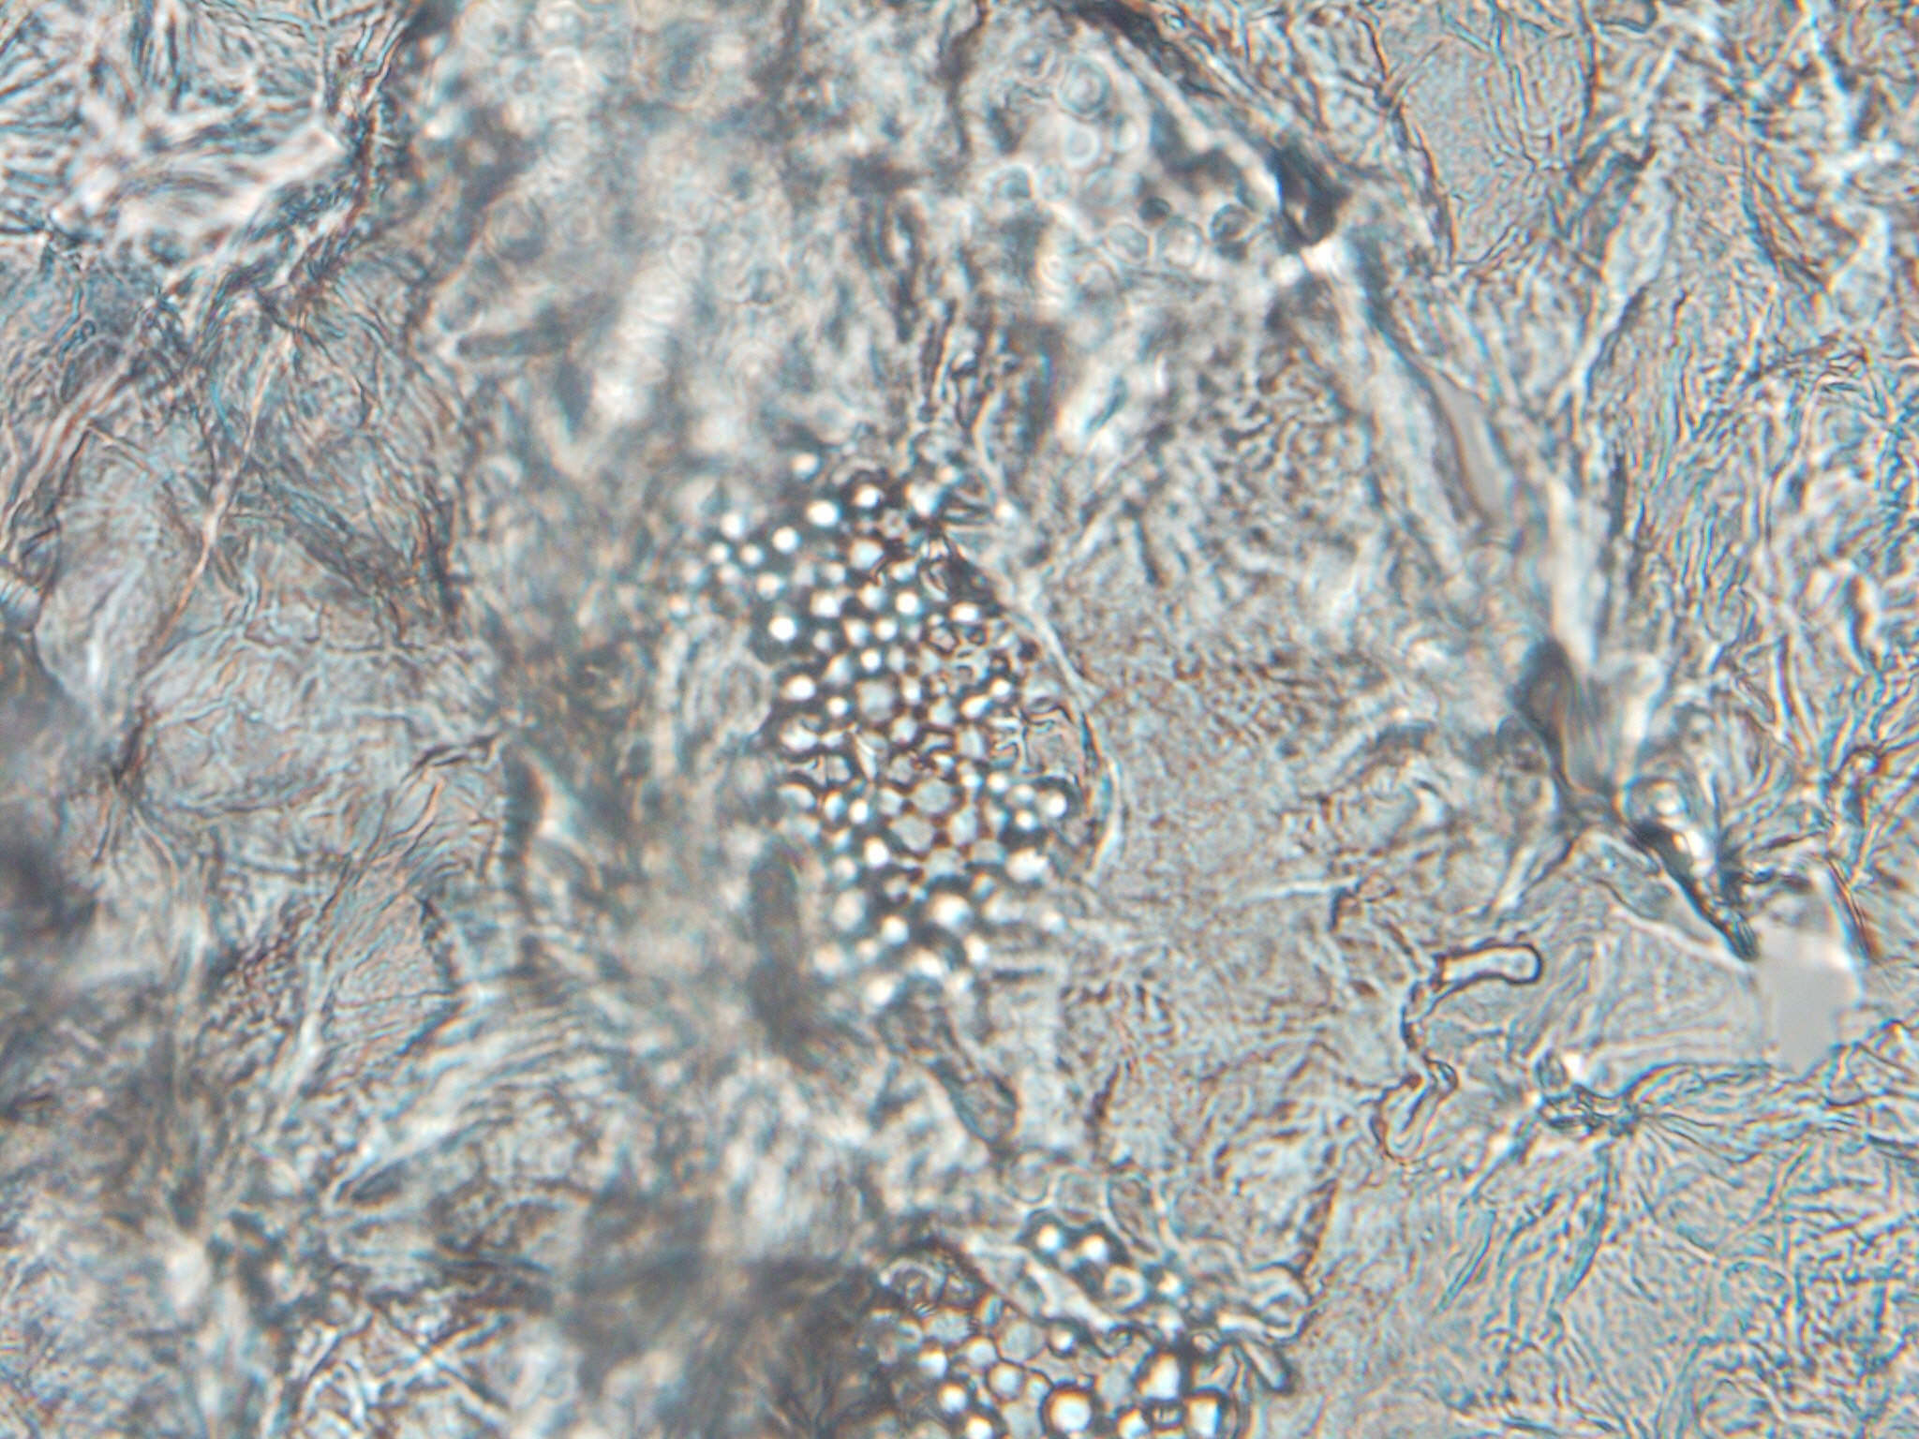

Slide 22
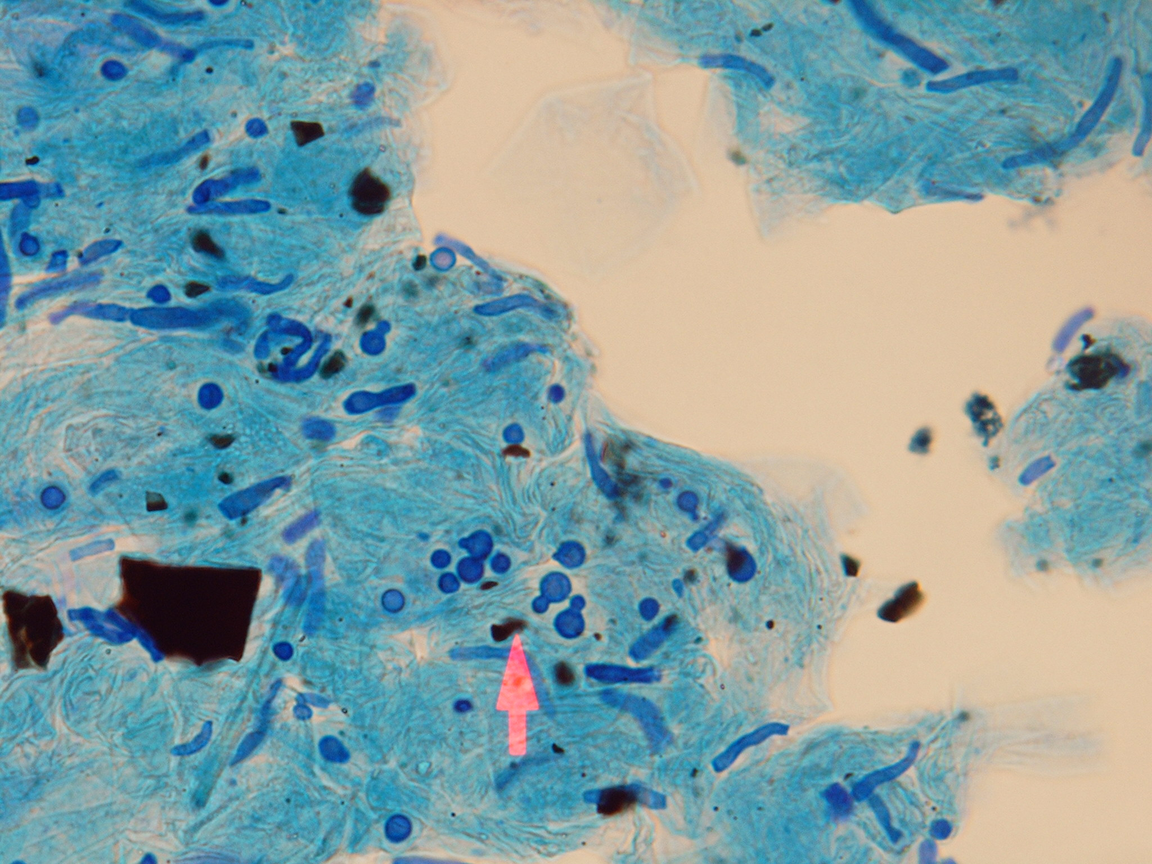

Slide 23
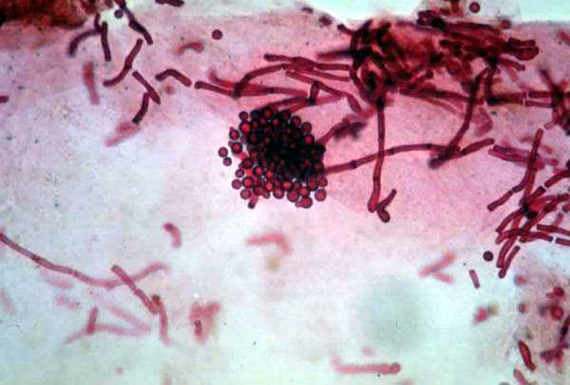

Slide 24
درمان
1)ضد عفونی کردن و جوشاندن لباسها
2)پماد وایت فیلد
3)پماد میکونازول، کلوتریمازول، شامپو سلنیوم سولفاید (2-1درصد)
شامپوی کتوکونازول

Slide 25
کچلی سیاه (تینه آ نیگرا)
عفونت سطحی مزمنی است که عامل قارچی به طبقه شاخی پوست حمله میکند
غالبا کف دست وپا
عامل بیماری قارچی سیاه به وفور در خاک،زباله،گیاهان و سبزیهای در حال فساد،خاکهای دارای مواد آلی
در آب وهوای شرجی
عامل: اگزوفیالا ورنیکی

Slide 26
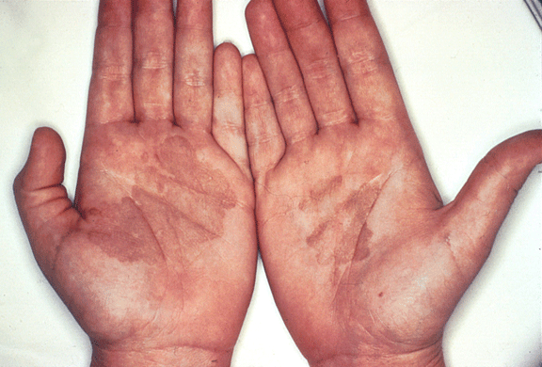
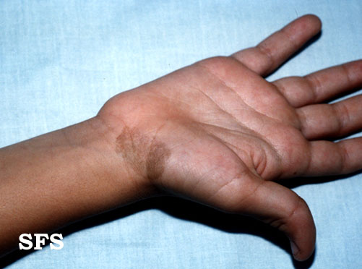

Slide 27
تشخیص
آزمایش مستقیم ،میسیلیوم های قهوه ای تا زیتونی با شاخه های جانبی مشاهده میشود
میسیلیوم دارای تیغه میانی انشعابات زیاد ولی فاقد بلاستوکونیدی
قسمت راسی نازکتر ودارای رنگ پریدگی میباشد
کشت:
در محیط فاقد سیکلو هگزاماید

Slide 28
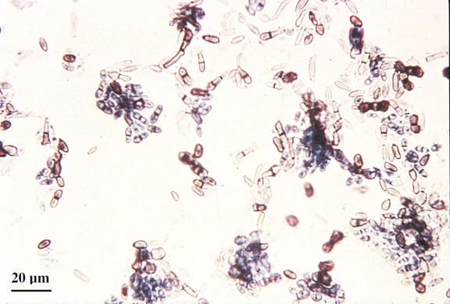

Slide 29
افتراق:
بیماری آدیسون
لک وپیس
خال
ملانوم بد خیم
تغییر رنگ بعلت تماس با موادشیمیایی (ترکیبات نقره)
درمان:
داروهای کراتولیتیک مانند پماد وایت فیلد

Slide 30
پیدرا
  پیدرا عارضه قارچی ساقه مو می باشد که با ایجاد گره های نامنظم و متعدد در طول ساقه مو مشخص می گردد.
گره ها در واقع توده های متراکم قارچ در اطراف ساقه مو بوده و برحسب رنگ گره دو نوع پیدرای سیاه و سفید قابل تشخیص است.

Slide 31
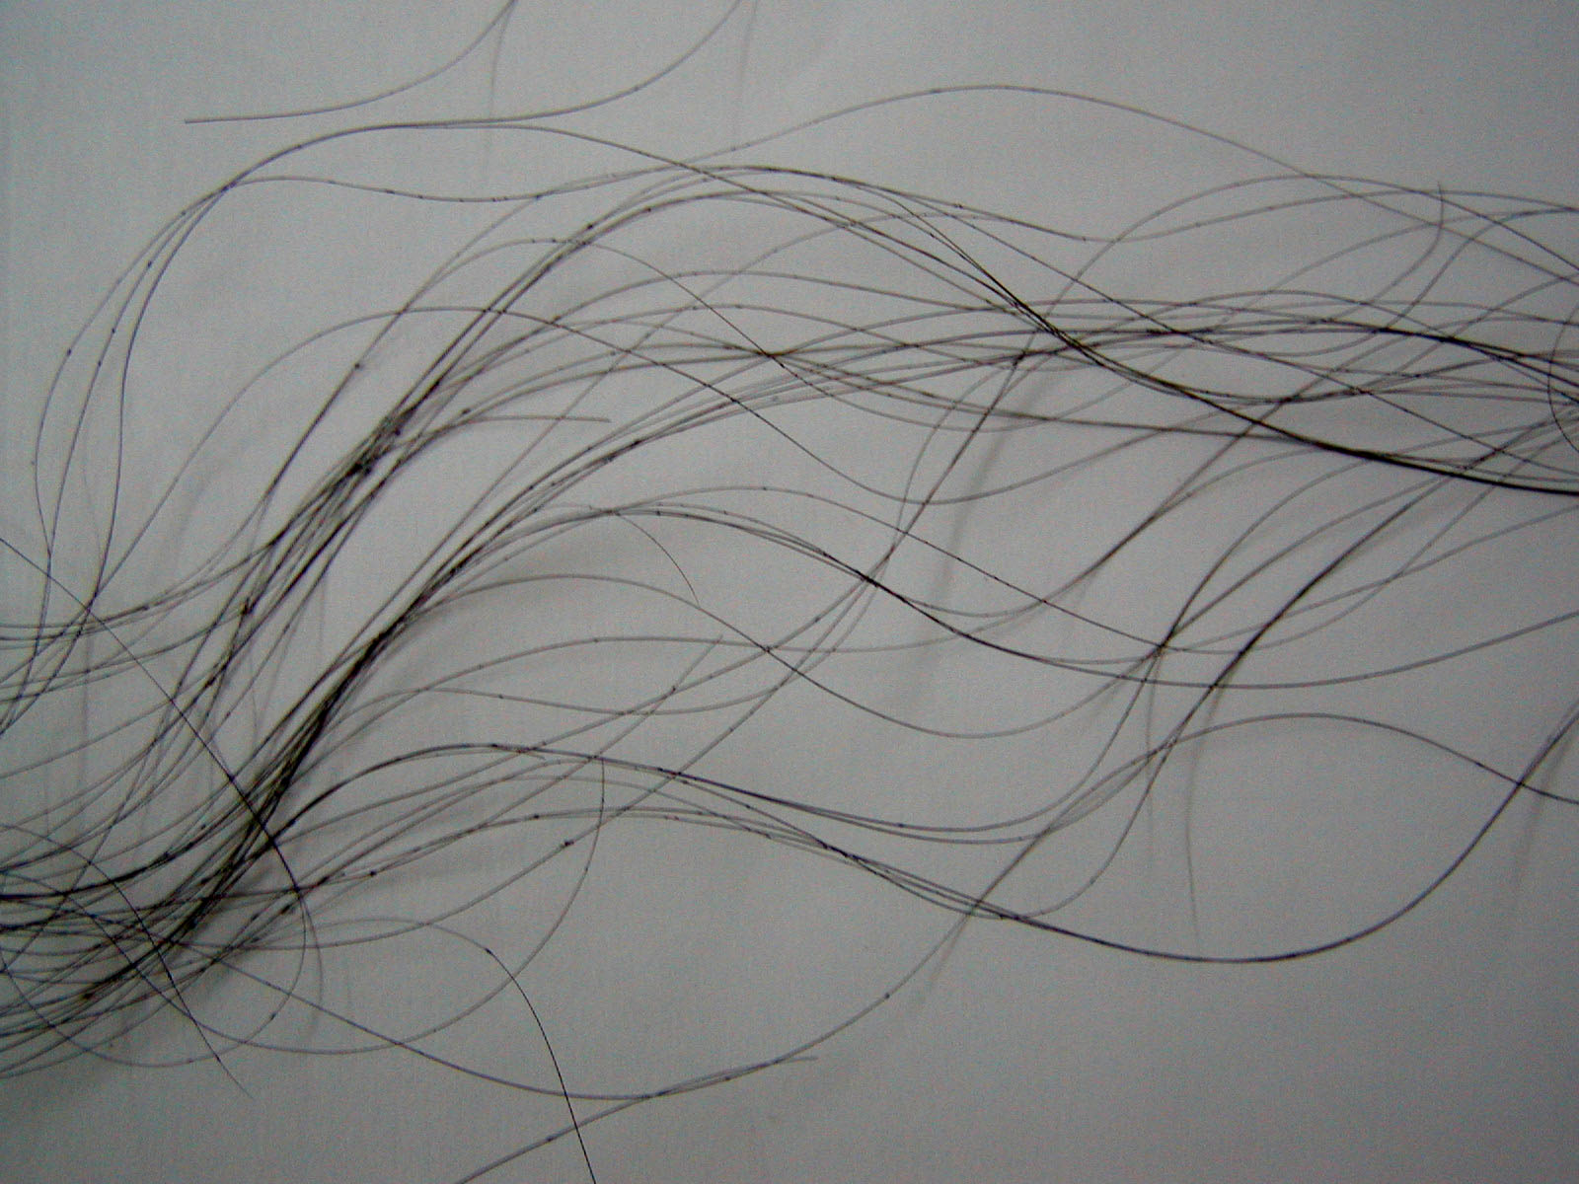
پیدرای سیاه

Slide 32
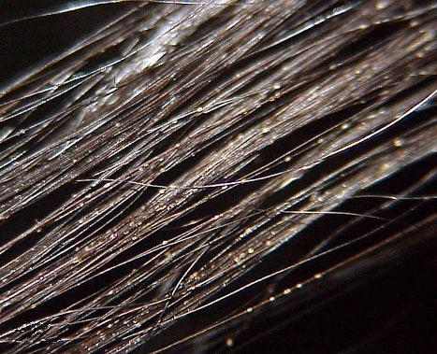
پیدرای سفید

Slide 33
تظاهرات بالینی
مو در محل گره باریک شده و یا می شکند
عدم گرفتاری فولیکول (تاسی دیده نمیشود)
احتمال انتقال به موهای صورت
باید از رشک(تخم شپش) افتراق داد

Slide 34
تشخیص
پیدرای سفید
در داخل گره سلولهای مخمری با جوانه و بدون جوانه ،میسیلیوم، و آرتروکنیدی
پیدرای سیاه:
واجد گره های قهوه ای مایل به سیاه و گرد می باشد که از یک قسمت محیطی و یک قسمت مرکزی تشکیل شده است، در توده مرکزی استرومای حاوی آسک دیده می شود. (آسکوستروما) و در درون هر آسک 8 آسکسپور هلالی شکل و خمیده موجود می باشد.

Slide 35
اتومیکوزیس
به وسیله دو دسته از عوامل عفونی ایجاد میشود
باکتریایی
-به علت تحریک سیستم ایمنی همراه با خروج چرک ،خونابه
عوامل قارچی
در کچلی سر و یا شوره سر
به وسیله عوامل گندروی

Slide 36
درمان:
درمان کچلی ها و عوامل ایجاد کننده
جراحی و برطرف نمودن اختلال آناتومیک
جهت پیشگیری از ابتلاء به این بیماری خشک کردن و تمیز کردن گوش ها بعد از استحمام اکیدا توصیه می شود.

Slide 37
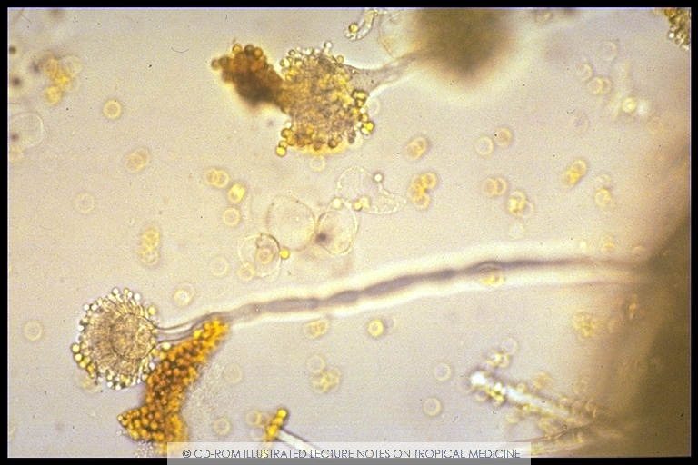
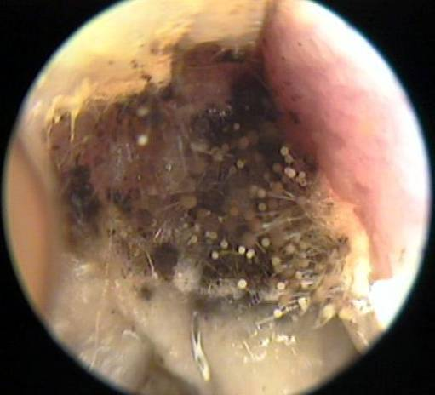
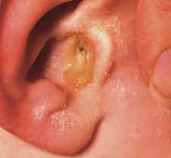
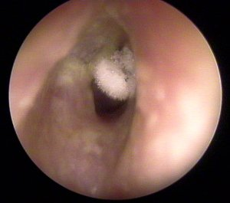

Slide 38
عفونتهای باکتریال

Slide 39
اریتراسما

Slide 40
تظاهرات بالینی
بیماری آرام، مزمن، لوکالیزه شده، فلسی شکل، قرمز تا قهوه ای
عفونت های سطحی قرمز پوست، بدون وزیکول و التهاب و ترشح
معمولا در نواحی کشاله ران (شایعترین)، زیر بغل و انگشتان پا
ممکن است مناطق گسترده ای از تنه، دست یا پا را در برگیرد

Slide 41
عوامل اتیولوژیکال:
کورینه باکتریوم مینوتیسموم
توزیع جغرافیایی:
انتشار جهانی دارد
در مردان شایع است
در مناطق مرطوب و استوایی دیده می شود

Slide 42
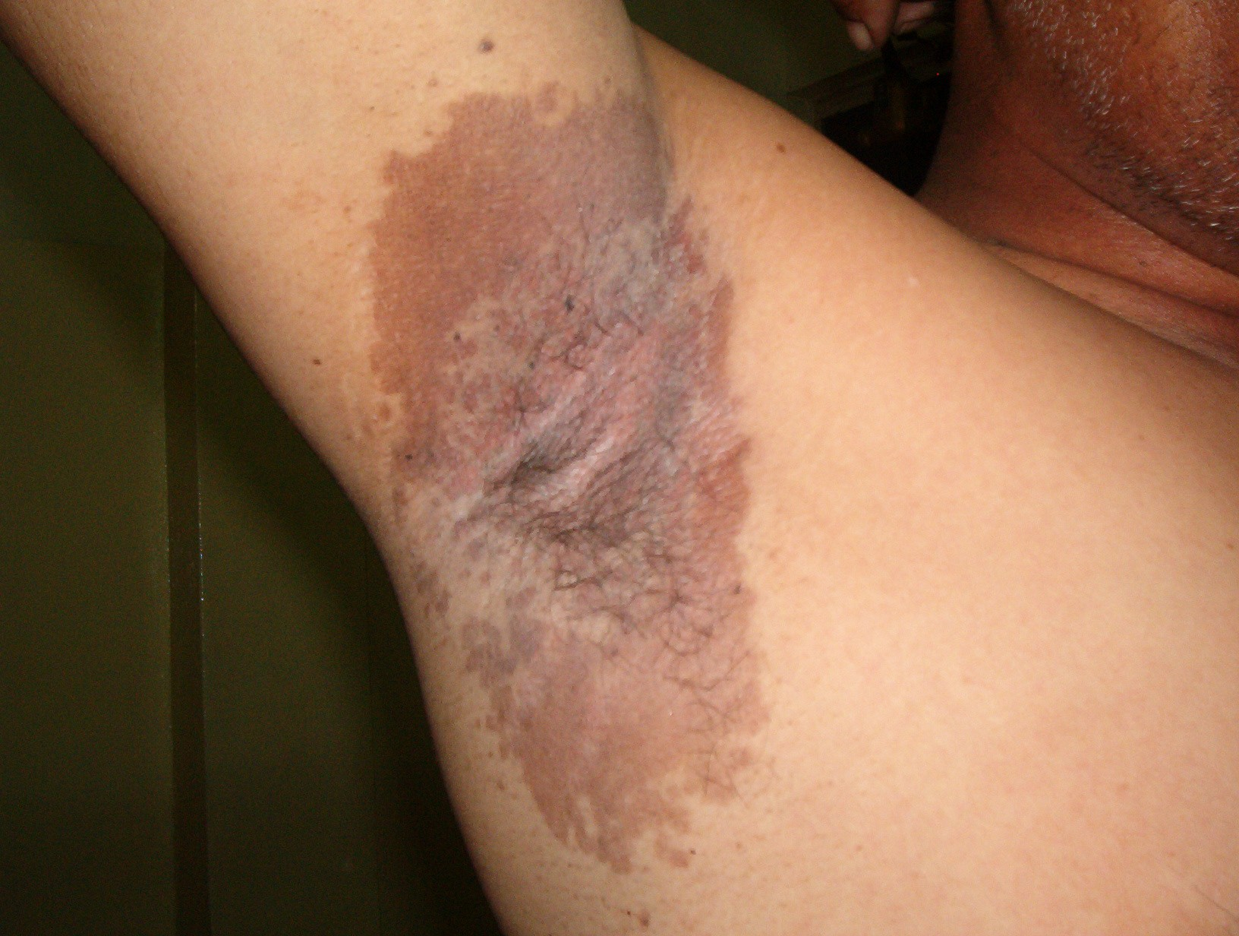

Slide 43
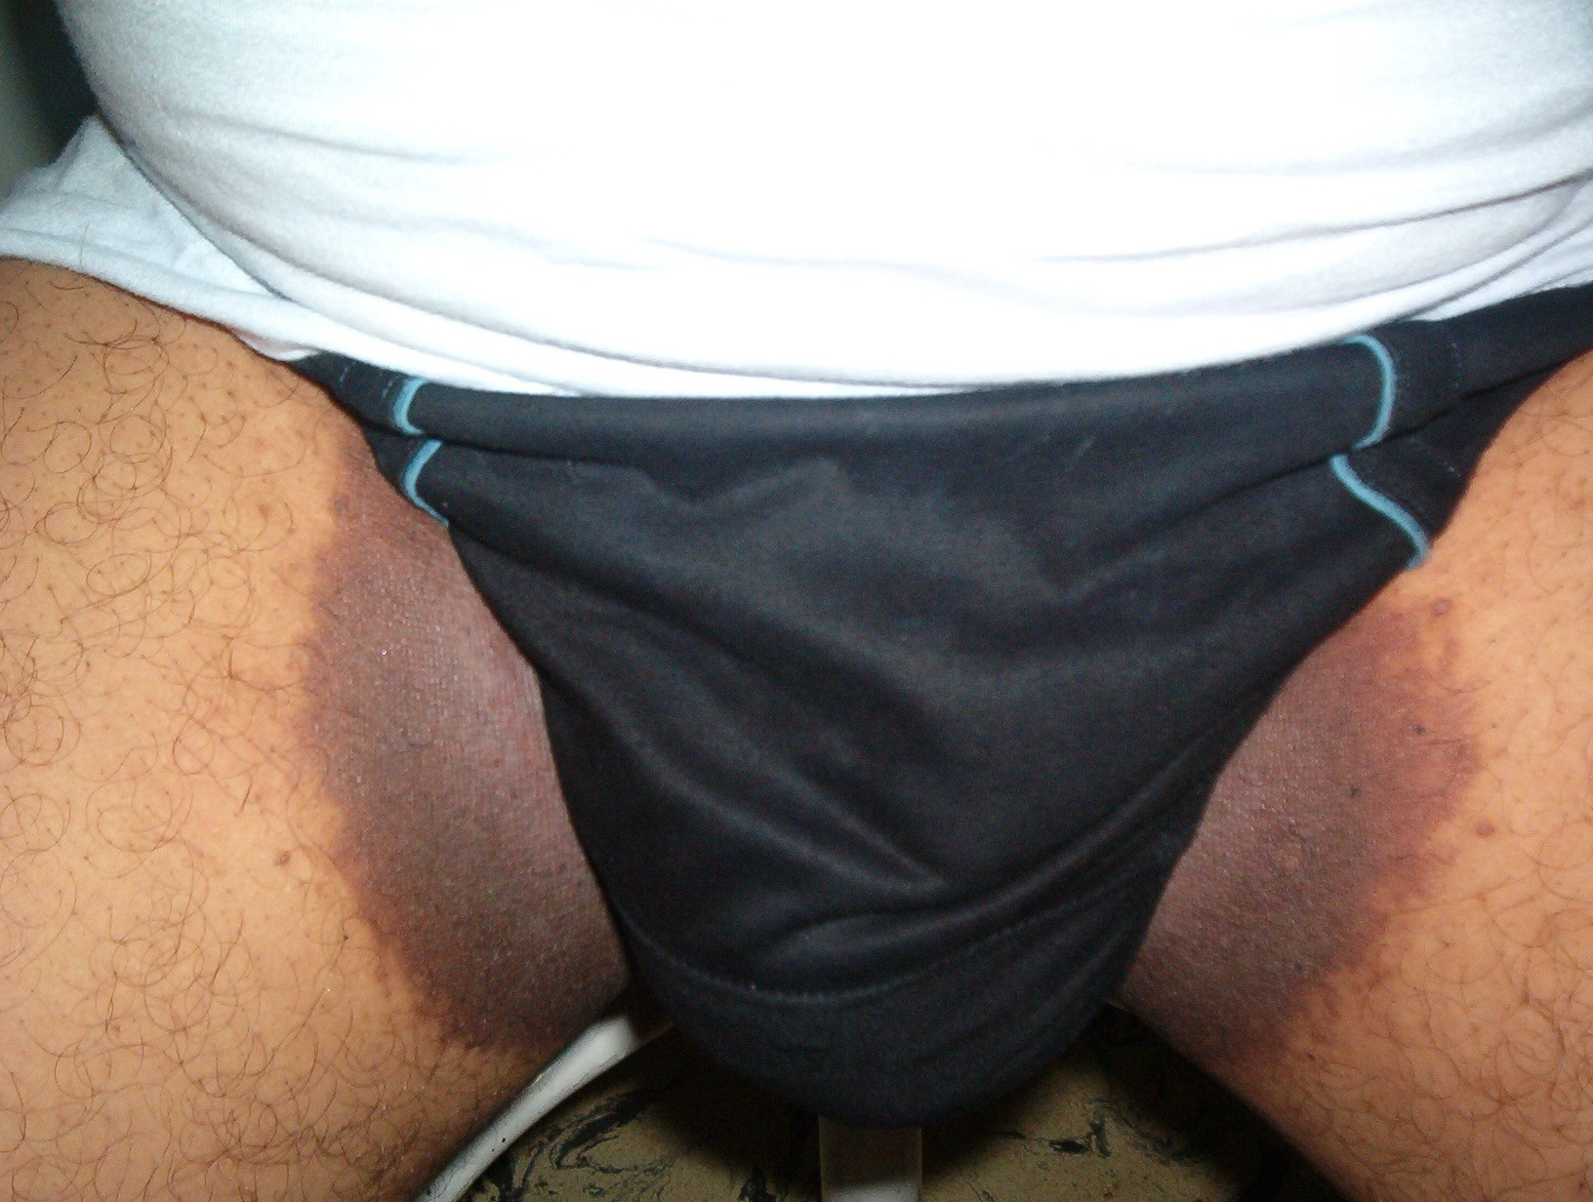

Slide 44
تشخیص
1)آزمایش مستقیم(رنگ آمیزی متیلن بلو)
ارگانیسم ها به شکل باسیل یا کوکو باسیل و یا رشته های بلند
این عناصر کمتر از یک میکرومتر قطر دارند
2)لامپ وود:
فلورسانس قرمز لعلی

Slide 45
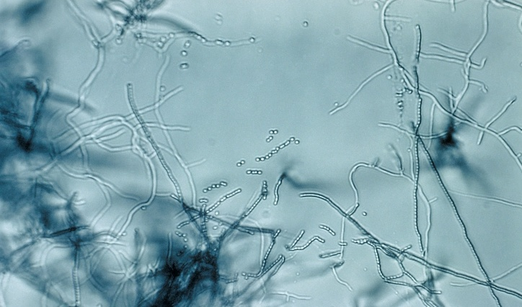

Slide 46
درمان
1)اریترومایسین خوراکی(1گرم در روز برای 5 روز)
2)پماد وایت فیلد
3)پماد سولفور 3درصد
4)تتراسایکلین و کلرآمفنیکل

Slide 47
تریکومایکوزیس
آگزیلاریس

Slide 48
عفونت سطحی موهای ژنیتال یا زیر بغل است
با تشکیل گره های زرد (فلاوا)، قرمز (روبرا) یا سیاه (نیگرا) در اطراف ساقه مو تشخیص داده می شود
توزیع جغرافیایی:
بیماری در آب و هوای گرم و مرطوب شیوع می یابد
عامل اتیولوژیکی:
کورینه باکتریوم تنوئیس

Slide 49
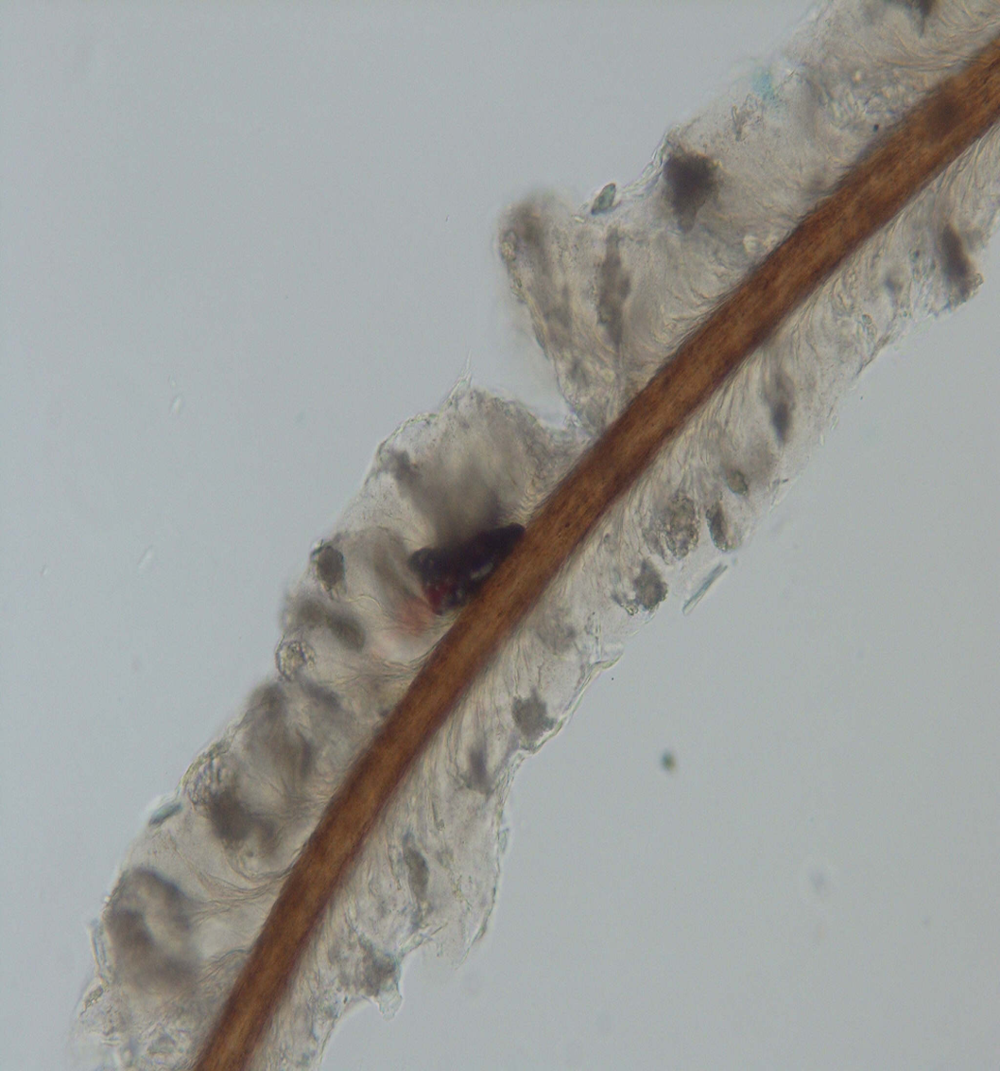
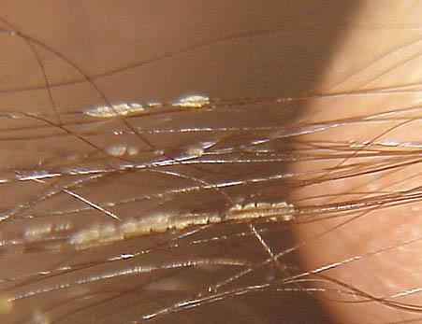
Notes:
49

Slide 50
درمان
1)تراشیدن موهای آلوده
2)محلول فرمالین 2درصد در الکل 70درصد
3)پماد سولفور 3درصد

